Slide 1
Komunistická diktatura v Československu
Vypracovala: Mgr. Michaela Kovářová
Tato prezentace je spolufinancována Evropským
sociálním fondem a státním rozpočtem České republiky.

Slide 2
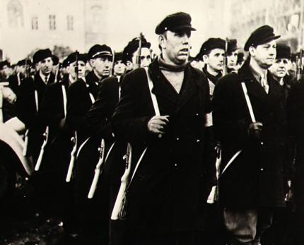
Únor 1948
V únoru 1948 vrcholí krize v Národní frontě.
Komunisté požadovali další znárodňování.
Dostávají se i na vysoké
pozice v silových složkách –
- 8 příslušníků SNB bylo
nahrazeno komunisty.
Příslušníci SNB
Tato prezentace je spolufinancována Evropským
sociálním fondem a státním rozpočtem České republiky.

Slide 3
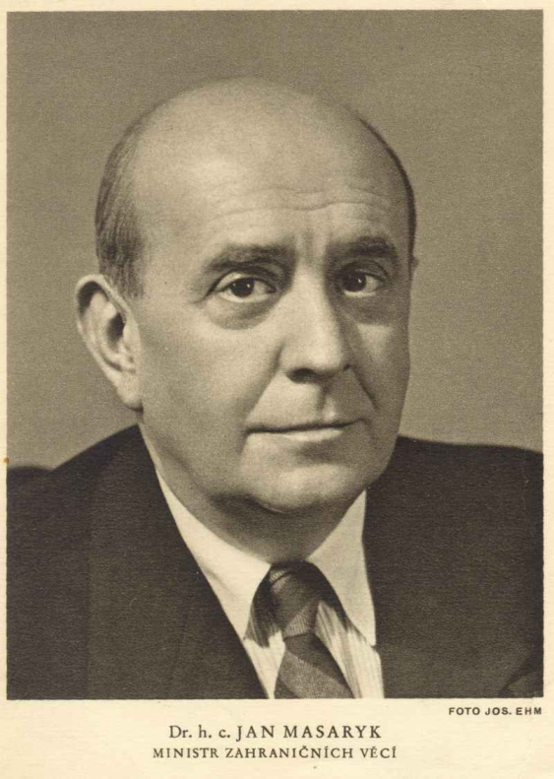
Únor 1948
20. února podávává 12
nekomunistických ministrů demisi.
Nepodal ji např. Jan Masaryk.
Odstupující ministři předpokládali,
že Beneš demisi nepřijme nebo
jmenuje úřednickou vládu.
Tato prezentace je spolufinancována Evropským
sociálním fondem a státním rozpočtem České republiky.

Slide 4
Únor 1948
Komunisté začali na Beneše vyvíjet nátlak - - svolali demonstraci na Staroměstské náměstí, organizovali stávky, zbrojili Lidové milice.
Citace z projevu Klementa Gottwalda na Václavském náměstí 25. února 1948:
„Právě se vracím z Hradu od prezidenta republiky. Dnes ráno jsem panu prezidentu republiky podal návrh na přijetí demise ministrů, kteří odstoupili 20. února tohoto roku. A současně jsem panu prezidentu navrhl seznam osob, kterými má býti vláda doplněna a rekonstruována. Mohu vám sdělit, že pan prezident všechny mé návrhy, přesně tak, jak byly podány, přijal.“
Tato prezentace je spolufinancována Evropským
sociálním fondem a státním rozpočtem České republiky.

Slide 5
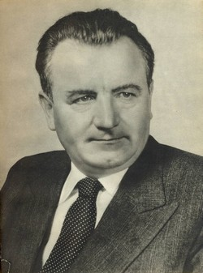
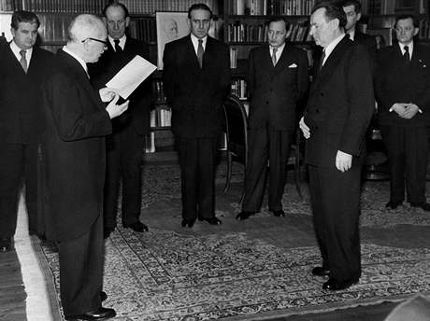
Únor 1948
25. února prezident demisi přijal.
V čele nové vlády stanul Klement
Gottwald.
Komunisté převzali moc.
Tato prezentace je spolufinancována Evropským
sociálním fondem a státním rozpočtem České republiky.

Slide 6
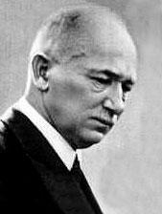
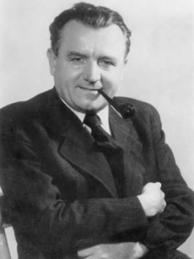
Ústava 9. května
Komunisté začali se znárodňováním.
V květnu 1948 byla podepsána Ústava 9. května.
Československo bylo prohlášeno lidově demokratickou republikou.
Beneš s tímto nesouhlasil, a proto
abdikoval.
Prezidentem se stal Klement Gottwald.
Tato prezentace je spolufinancována Evropským
sociálním fondem a státním rozpočtem České republiky.

Slide 7
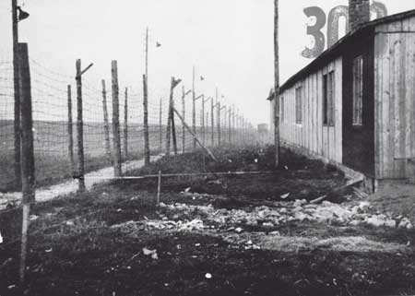
Tábory nucených prací
V září 1948 byly vytvořeny tábory
nucených prací při uranových
dolech pro odpůrce režimu.
Některé z důvodů, pro které byly přidělovány první osoby do TNP: „…stýká se s cizinou, jeho sestra je rakouskou státní příslušnicí, nemá kladný poměr ke zřízení, poslouchá cizí rozhlas, nesouhlasil se znárodněním, šířil nepravdivé zprávy, majitel přepychové vily, majitel domu, stýká se s reakcionáři, hazardní hráč, vyhýbá se práci, manželka byla proti znárodnění…“
Tato prezentace je spolufinancována Evropským
sociálním fondem a státním rozpočtem České republiky.

Slide 8
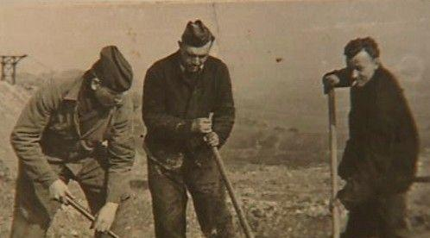
Pomocné technické prapory
Vznikaly také pomocné technické prapory pro politicky nespolehlivé jedince (kulaky = bohatší rolníci, kněze, západní letce aj.).
Říkalo se jim „černí baroni“.
Pracovali v dolech,
ve stavebnictví,
v kamenolomech i
v zemědělství.
Tato prezentace je spolufinancována Evropským
sociálním fondem a státním rozpočtem České republiky.

Slide 9
Pronásledování odpůrců režimu
Komunisté stíhali politické odpůrce, náboženské představitele i inteligenci.
Zakázali organizace pro mládež, jako byli Junák, Sokol a Orel.
Tato prezentace je spolufinancována Evropským
sociálním fondem a státním rozpočtem České republiky.

Slide 10
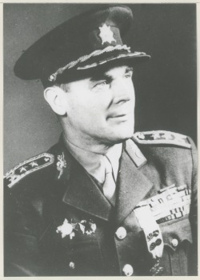
Politické procesy
V letech 1948 - 1952 probíhaly vykonstruované procesy.
Procesy byly vedeny proti politickým odpůrcům, ale i členům strany.
Mezi popravenými byl
československý voják a účastník protinacistického odboje
Heliodor Píka.
Tato prezentace je spolufinancována Evropským
sociálním fondem a státním rozpočtem České republiky.

Slide 11
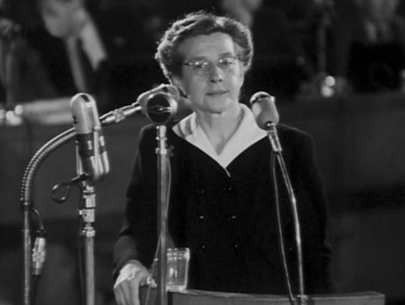
Milada Horáková
Další obětí procesů se stala česká politička Milada Horáková.
Byla odsouzena za vykonstruované spiknutí a velezradu.
Byla jedinou ženou
popravenou během
těchto soudních řízení.
Tato prezentace je spolufinancována Evropským
sociálním fondem a státním rozpočtem České republiky.

Slide 12
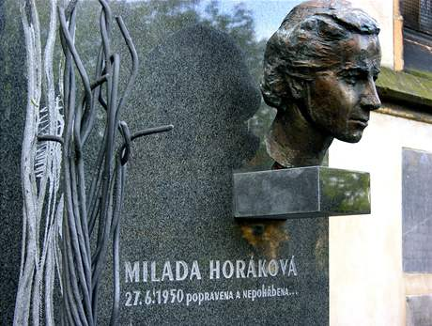
Milada Horáková
V posledním dopisu (psaný v den popravy ve 2:30 ráno), který adresovala hlavně rodině, mimo jiné napsala:
„… Jdu s hlavou vztyčenou – musí se umět i prohrát. To není hanba. I nepřítel nepozbyde úcty, je-li pravdivý a čestný. V boji se
padá, a co je jiného život než boj.“
Tato prezentace je spolufinancována Evropským
sociálním fondem a státním rozpočtem České republiky.

Slide 13
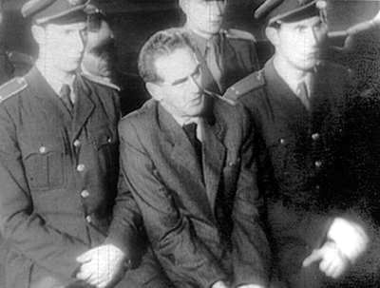
Stranické procesy
Roku 1949 začaly procesy i s nepohodlnými členy strany.
Roku 1952 byl popraven
např. i bývalý generální
tajemník KSČ Rudolf Slánský.
Během toho období bylo popraveno celkem 178 osob.
Tato prezentace je spolufinancována Evropským
sociálním fondem a státním rozpočtem České republiky.

Slide 14
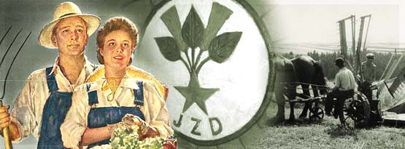
Hospodářství
Hospodářství bylo zaměřeno na těžký průmysl, především na zbrojní.
V roce 1949 byla vyhlášena 1. pětiletka = rozvoj těžkého průmyslu.
Byl vydán zákon o JZD a začala nedobrovolná kolektivizace.
Tato prezentace je spolufinancována Evropským
sociálním fondem a státním rozpočtem České republiky.

Slide 15
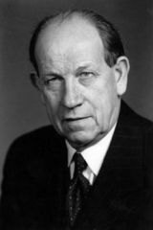
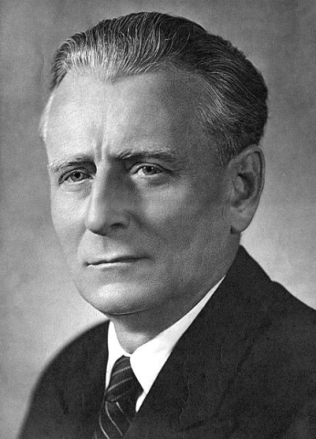
50. léta
V roce 1953 došlo k měnové reformě – - zruinování úspor mnoha lidí.
V roce 1953 zemřel Klement Gottwald a prezidentem se stal Antonín Zápotocký.
Roku 1957 zemřel Zápotocký a
prezidentem se stal Antonín Novotný.
Novotný byl jak prezidentem, tak 1. tajemníkem ÚV KSČ.
Tato prezentace je spolufinancována Evropským
sociálním fondem a státním rozpočtem České republiky.

Slide 16
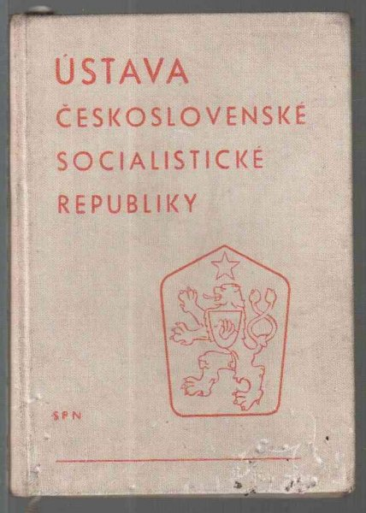
Ústava 1960
V roce 1960 byla vydána nová ústava.
Název republiky byl změněn na
Československou socialistickou
republiku (ČSSR), byla tam už
uvedena vedoucí úloha KSČ
ve společnosti.
Tato prezentace je spolufinancována Evropským
sociálním fondem a státním rozpočtem České republiky.

Slide 17
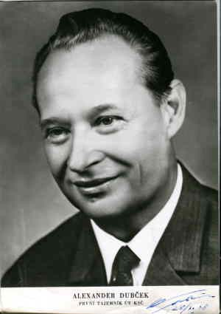
Pražské jaro
V 60. letech došlo k uvolnění ve společnosti i k hospodářskému růstu.
Tato situace vedla až k tzv.
Pražskému jaru.
V roce 1968 se 1. tajemníkem stal
Alexandr Dubček.
Tato prezentace je spolufinancována Evropským
sociálním fondem a státním rozpočtem České republiky.

Slide 18
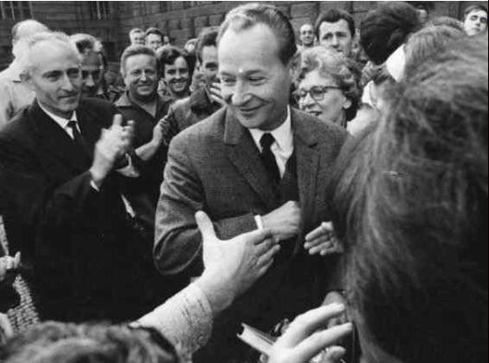
Pražské jaro
Slováci požadovali federalizaci nebo samostatnost – zákon o federalizaci byl přijat až 27. října 1968.
Reformní komunisté
chtěli „socialismus
s lidskou tváří“.
Byla zrušena cenzura.
Tato prezentace je spolufinancována Evropským
sociálním fondem a státním rozpočtem České republiky.

Slide 19
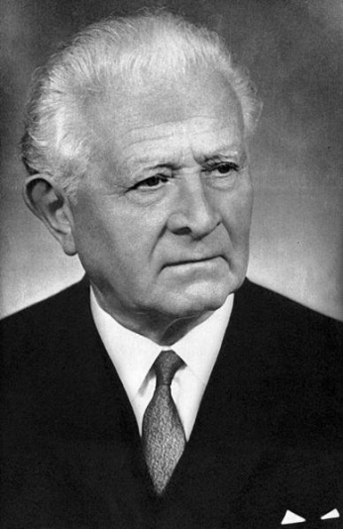
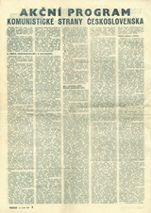
Pražské jaro
Antonín Novotný abdikoval,
prezidentem se stal Ludvík Svoboda.
V dubnu byl přijat Akční program KSČ – - sliboval demokratický volební
systém, politická a občanská práva,
tržní podnikání atd.
Vedoucí úloha KSČ měla zůstat.
Tato prezentace je spolufinancována Evropským
sociálním fondem a státním rozpočtem České republiky.

Slide 20
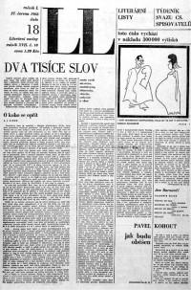
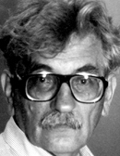
Pražské jaro
V květnu se reformy zastavily.
V červnu vyšla výzva Dva tisíce
slov, autorem byl Ludvík Vaculík,
bylo požadováno pokračování
reforem.
Ludvík Vaculík
Tato prezentace je spolufinancována Evropským
sociálním fondem a státním rozpočtem České republiky.

Slide 21
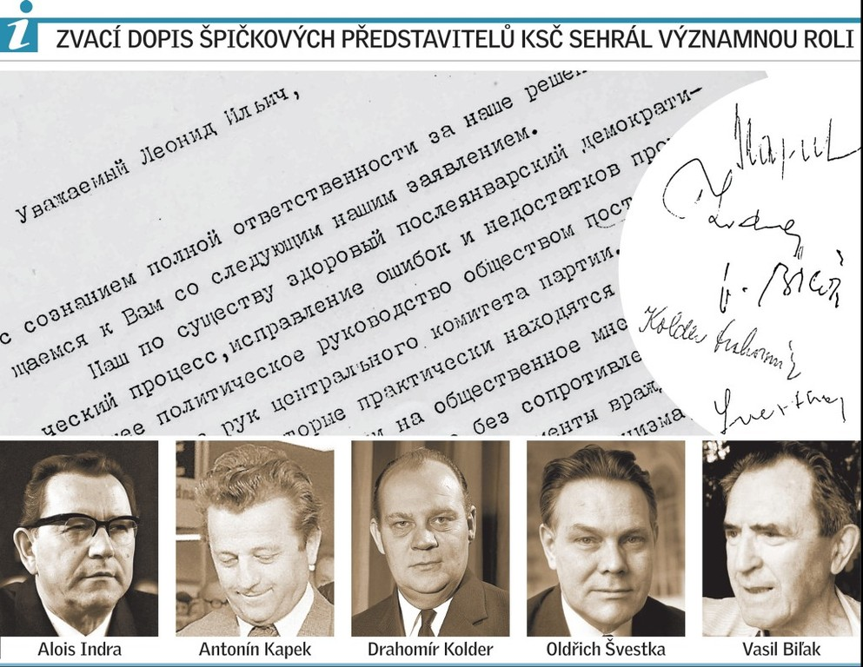
Pražské jaro
Sovětský svaz s vývojem v ČSSR nesouhlasil a žádal nápravu. ÚV KSČ nátlaku neustoupil.
Protireformní politici
V. Bilak, A. Indra,
D. Kolder, A. Kapek a
O. Švestka však požádali
tzv. zvacím dopisem
sověty o pomoc proti
kontrarevoluci.
Tato prezentace je spolufinancována Evropským
sociálním fondem a státním rozpočtem České republiky.

Slide 22
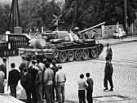
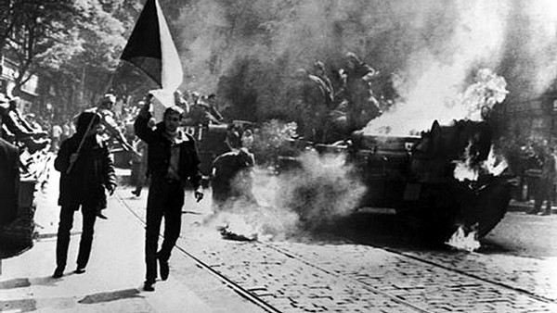
Invaze do ČSSR
V noci z 20. na 21. srpna vpadla vojska Varšavské smlouvy do Československa.
V ČSSR probíhaly stávky, manifestace, protesty.
Tato prezentace je spolufinancována Evropským
sociálním fondem a státním rozpočtem České republiky.

Slide 23
Invaze do ČSSR
Reformní politici (Dubček, Černík,
Smrkovský, Kriegel, Šimon,
Špaček) se zásahem nesouhlasili,
byli odvlečeni do SSSR.
Západní země vojensky nezasáhly.
Tato prezentace je spolufinancována Evropským
sociálním fondem a státním rozpočtem České republiky.

Slide 24
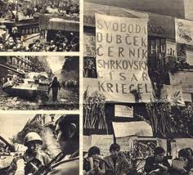
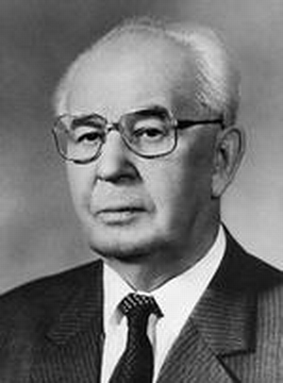
Invaze do ČSSR - normalizace
23. srpna byla většina odvezených
politiků donucena podepsat
tzv. moskevský protokol, který
souhlasil s časově neomezeným
pobytem vojsk na našem území a „normalizací“.
1. tajemníkem ÚV KSČ se stal Gustáv
Husák.
Tato prezentace je spolufinancována Evropským
sociálním fondem a státním rozpočtem České republiky.

Slide 25
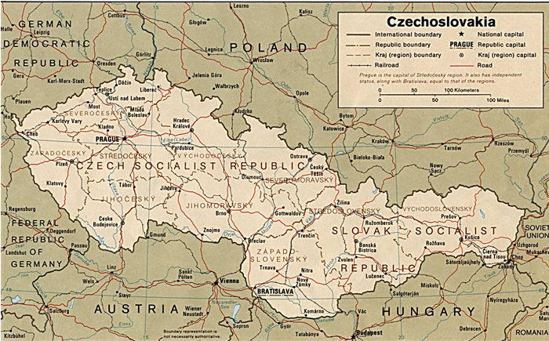
Federalizace Československa
27. října 1968 byl přijat zákon o federaci.
1. ledna 1969 se Československo stalo federací dvou států –
- České
socialistické
republiky
a Slovenské
socialistické
republiky.
Tato prezentace je spolufinancována Evropským
sociálním fondem a státním rozpočtem České republiky.

Slide 26
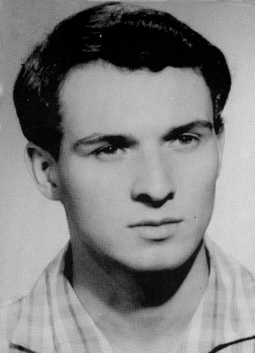
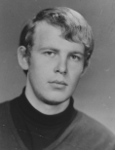
Protesty proti okupaci
V říjnu a v listopadu 1968 probíhaly proti okupaci demonstrace.
V lednu 1969 se na Václavské náměstí
upálil vysokoškolský student Jan Palach.
Následovali ho Jan Zajíc (středoškolák)
a Evžen Plocek (dělník).
Tato prezentace je spolufinancována Evropským
sociálním fondem a státním rozpočtem České republiky.

Slide 27
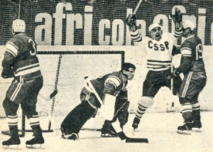
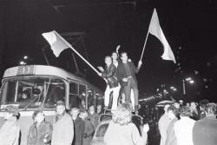
Protesty proti okupaci
Projevem nesouhlasu s okupací se stala i dvojnásobná porážka sovětských hokejistů.
Poslední hromadný protest v Praze proběhl 21. srpna 1969 na první výročí invaze vojsk Varšavské smlouvy do Československa.
Tato prezentace je spolufinancována Evropským
sociálním fondem a státním rozpočtem České republiky.

Slide 28
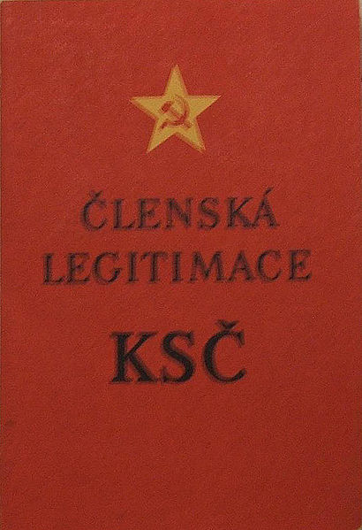
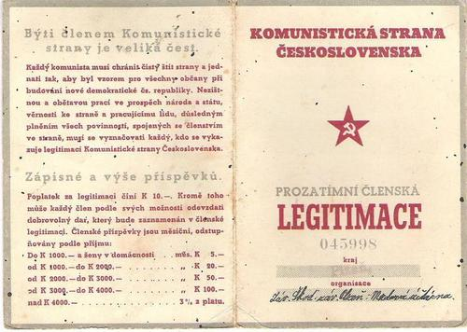
Potrestání odpůrců
V KSČ proběhly čistky – lidé nesouhlasící se sovětským zásahem byli vyloučeni ze strany.
Lidé přicházeli o práci, postiženy byly celé rodiny.
Tato prezentace je spolufinancována Evropským
sociálním fondem a státním rozpočtem České republiky.

Slide 29
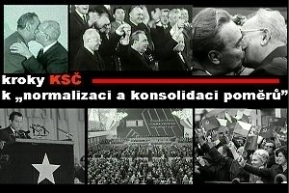
Období tzv. normalizace
Normalizace je období, kdy byla
situace navracena do „normálního
stavu“ před lednem 1968. Trvala
do listopadu 1989.
V 70. letech hospodářství upadalo.
Byla zavedena tvrdá cenzura.
Kultura byla zneužívána ve prospěch komunismu.
Tato prezentace je spolufinancována Evropským
sociálním fondem a státním rozpočtem České republiky.

Slide 30
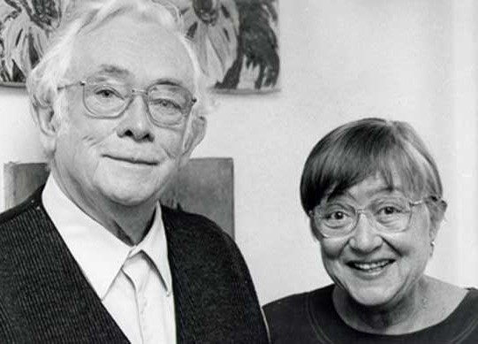
Období tzv. normalizace
Spisovatelé, kteří nesměli být vydáváni, publikovali mnohdy v zahraničí - exilová literatura (vydavatelství '68 Publishers založené Zdenou Salivarovou-Škvoreckou v Torontu).
Tato prezentace je spolufinancována Evropským
sociálním fondem a státním rozpočtem České republiky.

Slide 31
Období tzv. normalizace
Knihy byly šířeny i samizdatem – většinou byly opisovány na psacích strojích.
Aktivoval se disent. Disidenti vystupovali proti režimu – připravovali petice, protesty, vydávali samizdatovou literaturu.
„Disidentem“ se člověk nestává tak, že se jednoho dne rozhodne pro tuto svéráznou kariéru, ale proto, že vnitřní odpovědnost kombinovaná s celým komplexem vnějších okolností ho prostě do tohoto postavení uvrhne: je vyhozen z existujících struktur a postaven do konfrontace s nimi. Na začátku nebylo nic víc a nic míň než úmysl dělat dobře svou práci - a na konci je cejch nepřítele. “
HAVEL, Václav. Moc bezmocných. Praha: Lidové noviny, 1990. ISBN 80-7106-005-4. S. 37
Tato prezentace je spolufinancována Evropským
sociálním fondem a státním rozpočtem České republiky.

Slide 32
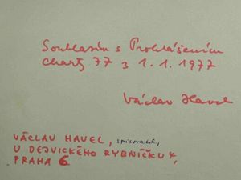
Charta 77
1. ledna vzniklo Prohlášení Charty 77.
Charta 77 byla skupina významných osobností, které kritizovaly režim
za porušování lidských
a občanských práv.
Autory byly Jan Patočka,
Jiří Němec, Václav Havel,
Ladislav Hejdánek, Zdeněk Mlynář, Pavel Kohout, Petr Uhl, Ludvík Vaculík a Jiří Hájek.
Tato prezentace je spolufinancována Evropským
sociálním fondem a státním rozpočtem České republiky.

Slide 33
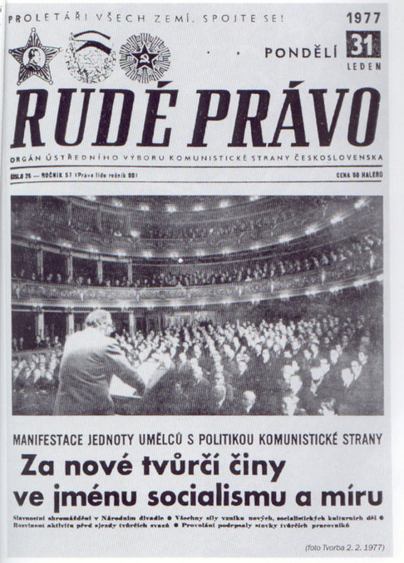
Charta 77
Chartu podepsaly stovky lidí –
- byly za to stíháni.
KSČ na to reagovala vydáním
tzv. Anticharty.
Tato prezentace je spolufinancována Evropským
sociálním fondem a státním rozpočtem České republiky.

Slide 34
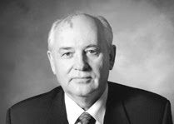
Uvolňování v 80. letech
V roce 1985, po nástupu Gorbačova do funkce 1. tajemníka KSSS v SSSR a
zavedení perestrojky, došlo
k uvolnění poměrů ve
společnosti.
V roce 1989 padl komunistický režim v Polsku. Polský vzor následovalo Maďarsko, Rumunsko a východní Německo.
Tato prezentace je spolufinancována Evropským
sociálním fondem a státním rozpočtem České republiky.

Slide 35
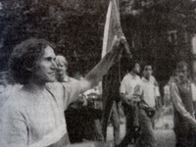
První protestní akce
21. srpna 1988 proběhla demonstrace k připomenutí 20 let okupace.
V lednu 1989 probíhaly
demonstrace na památku
smrti Jana Palacha.
Demonstrace byla brutálně potlačena.
Jako reakce na tuto událost vznikla petice Několik vět.
Tato prezentace je spolufinancována Evropským
sociálním fondem a státním rozpočtem České republiky.

Slide 36
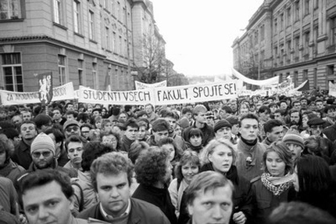
Sametová revoluce
17. listopadu 1989 proběhla studentská akce k 50. výročí uzavření českých vysokých škol nacisty a na památku zastřeleného Jana Opletala.
Tato prezentace je spolufinancována Evropským
sociálním fondem a státním rozpočtem České republiky.

Slide 37
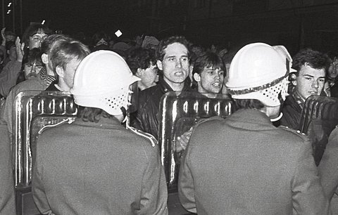
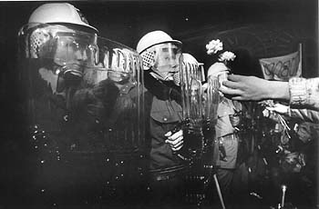
Sametová revoluce
Asi 10 000 lidí se po skončení oficiální demonstrace vydalo do centra Prahy.
Při cestě na Václavské náměstí byli obklíčeni veřejnou bezpečností na Národní třídě.
Tato prezentace je spolufinancována Evropským
sociálním fondem a státním rozpočtem České republiky.

Slide 38
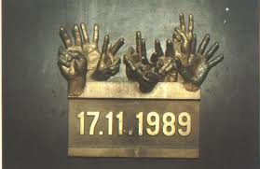
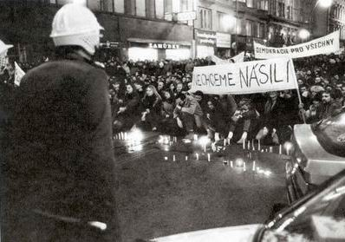
Sametová revoluce
Demonstranti provolávali hesla
jako: „Máme holé ruce.“
Nenásilná demonstrace
byla nakonec brutálně
rozehnána.
568 lidí bylo během
zásahu zraněno.
Začala se šířit fáma, že při
demonstraci zemřel student Martin Šmíd.
Tato prezentace je spolufinancována Evropským
sociálním fondem a státním rozpočtem České republiky.

Slide 39
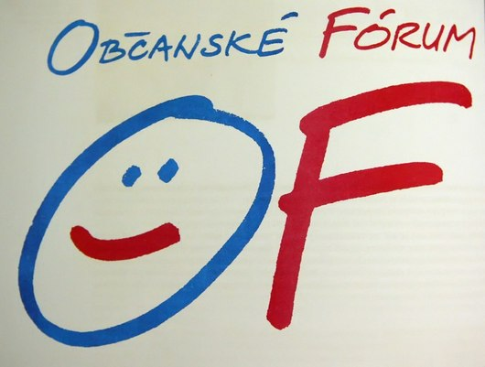
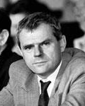
Sametová revoluce - listopad
18. listopadu vyhlásili studenti a herci týdenní stávku.
Lidé požadovali prošetření zásahu.
19. listopadu vzniklo Občanské fórum =
= politické hnutí, které požadovalo
odstoupení úplatných politiků a
propuštění politických vězňů.
Na Slovensku vznikla téhož dne
Verejnosť proti násiliu v čele
s Milanem Kňažkem.
Tato prezentace je spolufinancována Evropským
sociálním fondem a státním rozpočtem České republiky.

Slide 40
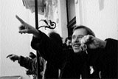
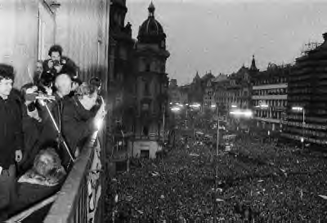
Sametová revoluce - listopad
Od 20. listopadu probíhaly po celé
republice další demonstrace –
- symbolem se stal cinkot klíčů.
Vedoucí představitelé
státu v prvních dnech
příliš nereagovali, pak
už bylo pozdě.
Do Prahy začaly přijíždět
Lidové milice.
Tato prezentace je spolufinancována Evropským
sociálním fondem a státním rozpočtem České republiky.

Slide 41
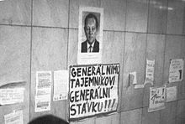
Sametová revoluce - listopad
24. listopadu abdikoval generální
tajemník KSČ Miloš Jakeš.
27. listopadu proběhla dvouhodinová
generální stávka s heslem Konec vlády
jedné strany.
Podpořila ji většina obyvatelstva.
28. listopadu slíbil premiér Ladislav
Adamec sestavení nové vlády.
Byla zrušena vedoucí úloha KSČ ve společnosti.
Tato prezentace je spolufinancována Evropským
sociálním fondem a státním rozpočtem České republiky.

Slide 42
Sametová revoluce - prosinec
3.prosince byla představena nová vláda, ale stále převážně komunistická - lidé nesouhlasili.
7. prosince vláda abdikovala.
10. prosince byla jmenována
nová vláda (nadpoloviční
většina nekomunistů).
Jmenování vlády v čele s Mariánem Čalfou
Prezident G. Husák podal demisi.
Tato prezentace je spolufinancována Evropským
sociálním fondem a státním rozpočtem České republiky.

Slide 43
Sametová revoluce - prosinec
Na demonstracích
vystupovali zakázaní umělci
např. Marta Kubišová.
Během prosince se začali
vracet emigranti např. K. Kryl,
J. Hutka, T. Baťa, P. Tigrid a
další.
Tato prezentace je spolufinancována Evropským
sociálním fondem a státním rozpočtem České republiky.

Slide 44
Sametová revoluce - prosinec
28. prosince se předsedou Federálního shromáždění stal Alexandr Dubček.
29. prosince byl prezidentem Československa zvolen Václav Havel.
Z protestu se stal státní
převrat, protože proběhl
bez násilí, říká se mu
„sametová revoluce“.
Tato prezentace je spolufinancována Evropským
sociálním fondem a státním rozpočtem České republiky.

Slide 45
Rok 1990
Dne 28. března 1990 byl změněn název republiky z Československá socialistická republika na Česká a Slovenská Federativní Republika.
V červnu proběhly první
nekomunistické volby od
roku 1946.
V Česku zvítězilo OF,
na Slovensku Verejnosť proti násiliu.
Tato prezentace je spolufinancována Evropským
sociálním fondem a státním rozpočtem České republiky.

Slide 46
Rozdělení Československa
1. ledna 1993 se Československo rozpadlo a byla vyhlášena samostatná Česká republika a Slovenská republika.
Tato prezentace je spolufinancována Evropským
sociálním fondem a státním rozpočtem České republiky.

Slide 47
Zdroje informací
Kohoutková, H., Komsová, M.: Dějepis na dlani. 2. vyd. Olomouc: Rubico, 2007. s. 256. ISBN 80-7346-065-3
Sochrová, M.: Dějepis II. v kostce. 2. vyd. Havlíčkův Brod: Fragment, 2002. s. 160. ISBN 80-7200-339-9
Bělina, P., Grulich, T., Halada, J., Hrbek, J., Mareš, P., Moravcová, D., Pokorný, J., Rak, J., Roček, P., A., Tomeš, J.: Dějiny zemí koruny české. 4. vyd. Praha: Paseka, 1997. s. 329. ISBN 80-7185-097-7
Harna, J., Fišer, R.: Dějiny českých zemí II. 1. vyd. Praha: Fortuna, 1998. s. 280. ISBN 80-7168-522-4
Elektronické odkazy:
Wikipedie, otevřená encyklopedie – http://cs.wikipedia.org/
Historie lidstva - http://www.ucebnice-dejepisu.ic.cz
Dějepis.com - http://www.dejepis.com
Moderní dějiny - http://www.moderni-dejiny.cz
Obrázková část – http://www.google.cz/
Tato prezentace je spolufinancována Evropským
sociálním fondem a státním rozpočtem České republiky.

